Slide 1



Slide 2
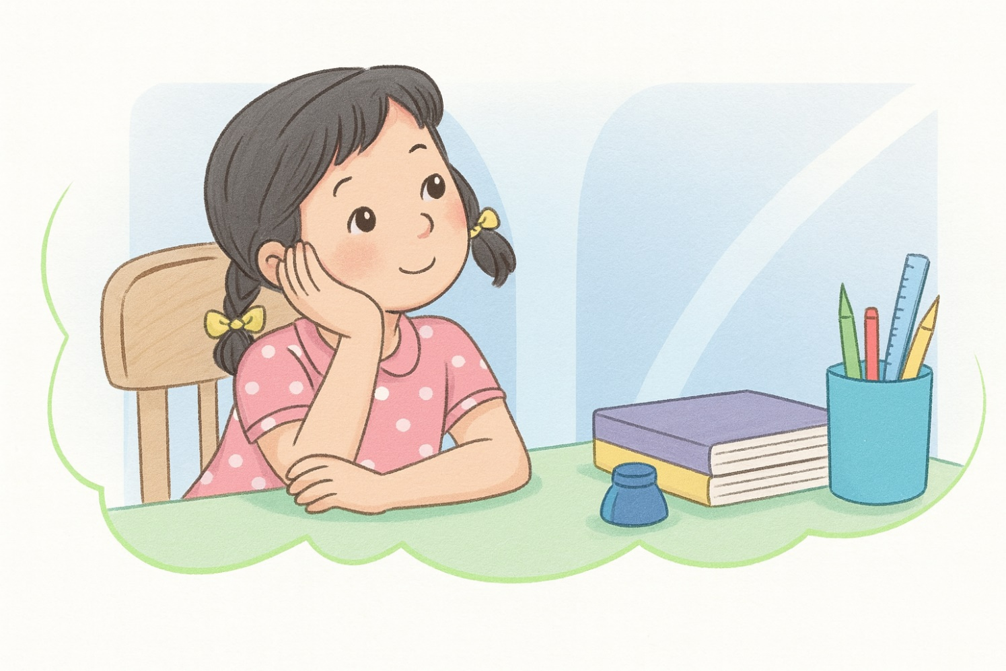

Từ khi đi học, em thích và không thích những gì?
1

Slide 3
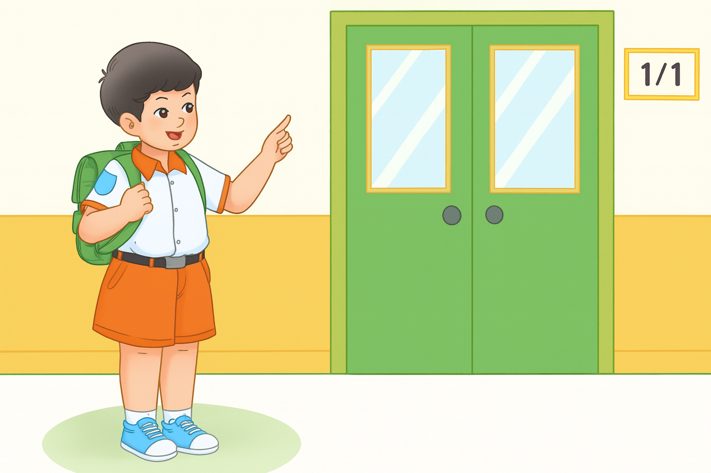


Slide 4


Slide 5

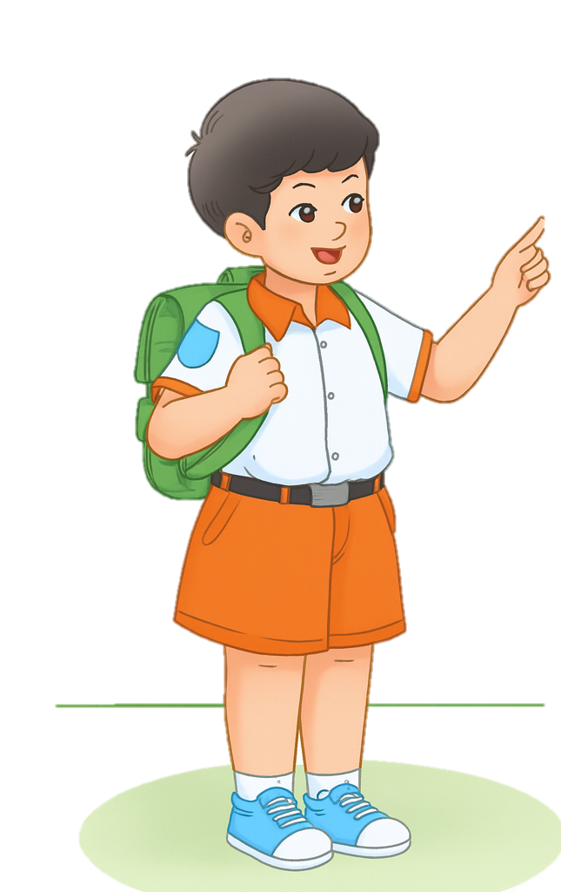
2
ĐỌC
Tôi là học sinh lớp 1
Tôi tên là Nam, học sinh lớp 1A, Trường Tiểu học Lê Quý Đôn. Ngày đầu đi học, mặc bộ đồng phục của trường, tôi hãnh diện lắm.
Hồi đầu năm học, tôi mới học chữ cái. Thế mà bây giờ, tôi đã đọc được truyện tranh. Tôi còn biết làm toán nữa. Tôi có thêm nhiều bạn mới.
Ai cũng bảo từ khi đi học, tôi chững chạc hẳn lên.
(Trung Sơn)

Slide 6

2
ĐỌC
Tôi là học sinh lớp 1
(1) Tôi tên là Nam, học sinh lớp 1A, Trường Tiểu học Lê Quý Đôn. (2) Ngày đầu đi học, mặc bộ đồng phục của trường, tôi hãnh diện lắm.
(3) Hồi đầu năm học, tôi mới học chữ cái. (4) Thế mà bây giờ, tôi đã đọc được truyện tranh. (5) Tôi còn biết làm toán nữa. (6) Tôi có thêm nhiều bạn mới.
(7) Ai cũng bảo từ khi đi học, tôi chững chạc hẳn lên.
(Trung Sơn)
Bài đọc có bao nhiêu câu?

Slide 7

2
ĐỌC
hãnh diện
truyện tranh
chững chạc

Slide 8

2
ĐỌC
Tôi là học sinh lớp 1
Tôi tên là Nam, học sinh lớp 1A, Trường Tiểu học Lê Quý Đôn. Ngày đầu đi học, mặc bộ đồng phục của trường, tôi hãnh diện lắm.
Hồi đầu năm học, tôi mới học chữ cái. Thế mà bây giờ, tôi đã đọc được truyện tranh. Tôi còn biết làm toán nữa. Tôi có thêm nhiều bạn mới.
Ai cũng bảo từ khi đi học, tôi chững chạc hẳn lên.
(Trung Sơn)

Slide 9

2
ĐỌC
Tôi tên là Nam, học sinh lớp 1A, Trường Tiểu học Lê Quý Đôn.
Ngày đầu đi học, mặc bộ đồng phục của trường, tôi hãnh diện lắm.

Slide 10

2
ĐỌC
Tôi là học sinh lớp 1
Tôi tên là Nam, học sinh lớp 1A, Trường Tiểu học Lê Quý Đôn. Ngày đầu đi học, mặc bộ đồng phục của trường, tôi hãnh diện lắm.
Hồi đầu năm học, tôi mới học chữ cái. Thế mà bây giờ, tôi đã đọc được truyện tranh. Tôi còn biết làm toán nữa. Tôi có thêm nhiều bạn mới.
Ai cũng bảo từ khi đi học, tôi chững chạc hẳn lên.
(Trung Sơn)
1
2
Bài đọc có bao nhiêu đoạn?

Slide 11

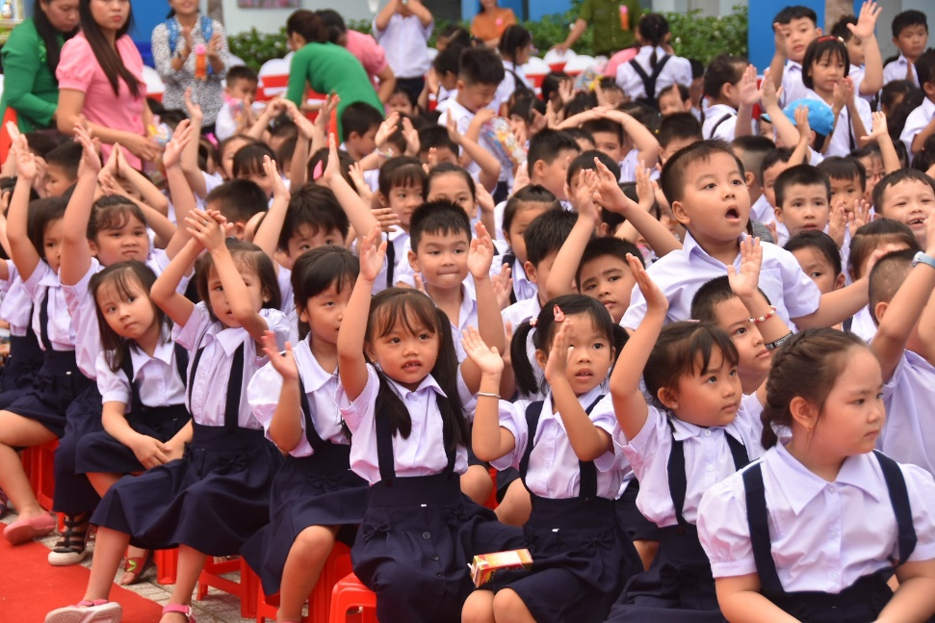
2
ĐỌC
đồng phục
Quần áo được may hàng loạt cùng một kiểu dáng, cùng một màu sắc theo quy định của một trường học, cơ quan, tổ chức

Slide 12
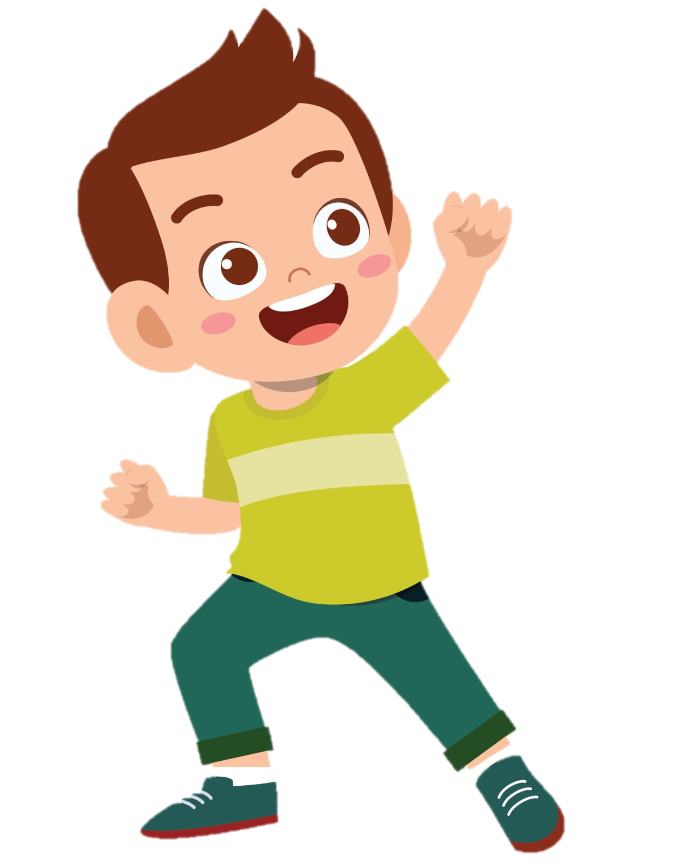
2
ĐỌC
hãnh diện
vui sướng, tự hào

Slide 13
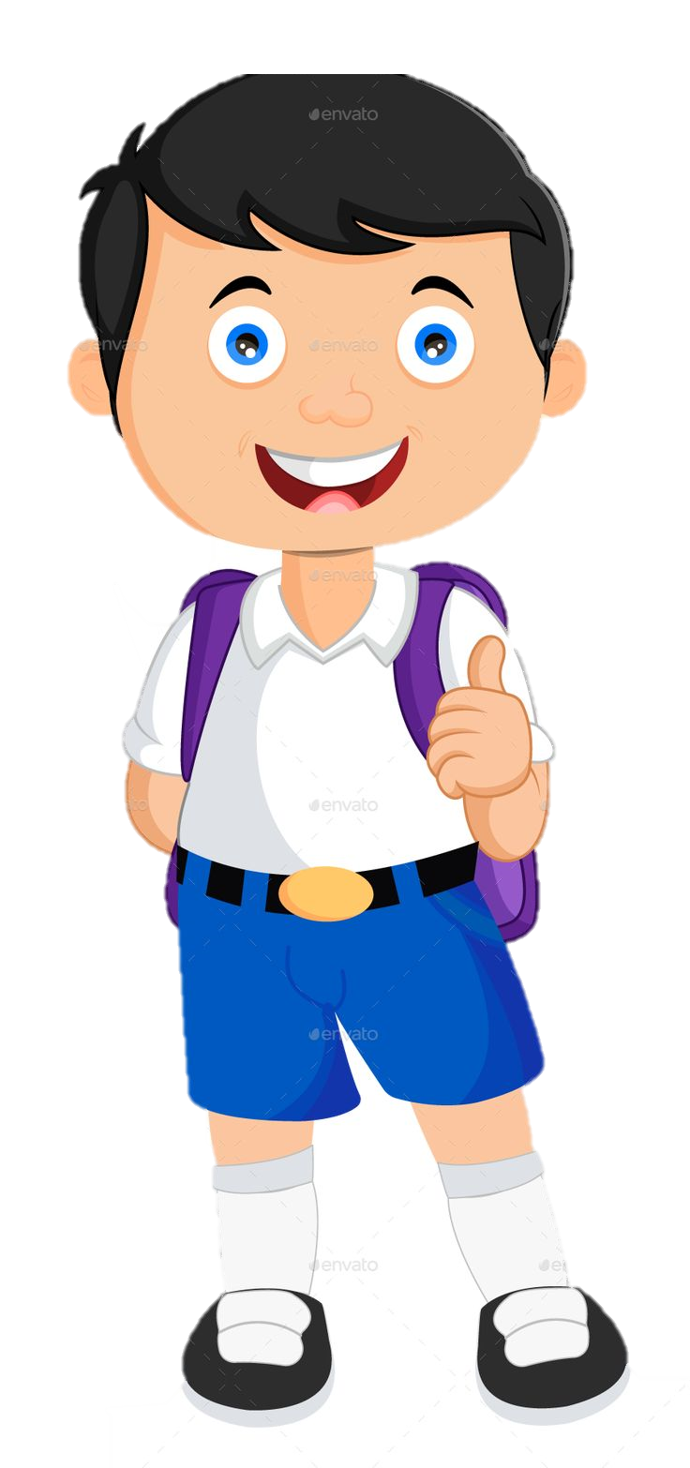
2
ĐỌC
chững chạc
đàng hoàng, ở đây ý nói: có cử chỉ và hành động giống như người lớn

Slide 14

2
ĐỌC
Tôi là học sinh lớp 1
Tôi tên là Nam, học sinh lớp 1A, Trường Tiểu học Lê Quý Đôn. Ngày đầu đi học, mặc bộ đồng phục của trường, tôi hãnh diện lắm.
Hồi đầu năm học, tôi mới học chữ cái. Thế mà bây giờ, tôi đã đọc được truyện tranh. Tôi còn biết làm toán nữa. Tôi có thêm nhiều bạn mới.
Ai cũng bảo từ khi đi học, tôi chững chạc hẳn lên.
(Trung Sơn)
1
2

Slide 15

3
TRẢ LỜI CÂU HỎI
a. Bạn Nam học lớp mấy?
b. Hồi đầu năm, Nam học gì?
c. Bây giờ, Nam biết làm gì?

Slide 16
3
TRẢ LỜI CÂU HỎI
Tôi là học sinh lớp 1
Tôi tên là Nam, học sinh lớp 1A, Trường Tiểu học Lê Quý Đôn. Ngày đầu đi học, mặc bộ đồng phục của trường, tôi hãnh diện lắm.
1
a. Bạn Nam học lớp mấy?
--> Nam học lớp 1A.

Slide 17
3
TRẢ LỜI CÂU HỎI
Tôi là học sinh lớp 1
Tôi tên là Nam, học sinh lớp 1A, Trường Tiểu học Lê Quý Đôn. Ngày đầu đi học, mặc bộ đồng phục của trường, tôi hãnh diện lắm.
1
Nam học trường nào?
--> Nam học trường Tiểu học Lê Quý Đôn

Slide 18
3
TRẢ LỜI CÂU HỎI
Tôi là học sinh lớp 1
Tôi tên là Nam, học sinh lớp 1A, Trường Tiểu học Lê Quý Đôn. Ngày đầu đi học, mặc bộ đồng phục của trường, tôi hãnh diện lắm.
1
Điều gì làm Nam hãnh diện trong ngày đầu đi học?
--> Điều làm Nam hãnh diện là mặc đồng phục của trường.

Slide 19
3
TRẢ LỜI CÂU HỎI
2
Hồi đầu năm học, tôi mới học chữ cái. Thế mà bây giờ, tôi đã đọc được truyện tranh. Tôi còn biết làm toán nữa. Tôi có thêm nhiều bạn mới.
Ai cũng bảo từ khi đi học, tôi chững chạc hẳn lên.
b. Hồi đầu năm, Nam học gì?
--> Hồi đầu năm học, Nam mới học chữ cái.

Slide 20
3
TRẢ LỜI CÂU HỎI
2
Hồi đầu năm học, tôi mới học chữ cái. Thế mà bây giờ, tôi đã đọc được truyện tranh. Tôi còn biết làm toán nữa. Tôi có thêm nhiều bạn mới.
Ai cũng bảo từ khi đi học, tôi chững chạc hẳn lên.
c. Bây giờ, Nam biết làm gì?
--> Bây giờ, Nam đã biết đọc truyện tranh và biết làm toán.

Slide 21

4
Viết
Viết vào vở câu trả lời cho câu hỏi a ở mục 3
Nam học (…)

Slide 22
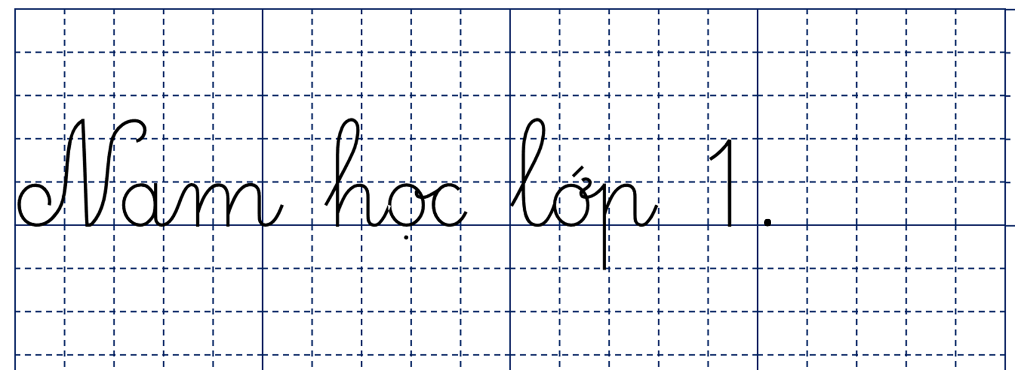

Chấm kết thúc câu
A.
Viết hoa chữ cái đầu câu

Slide 23
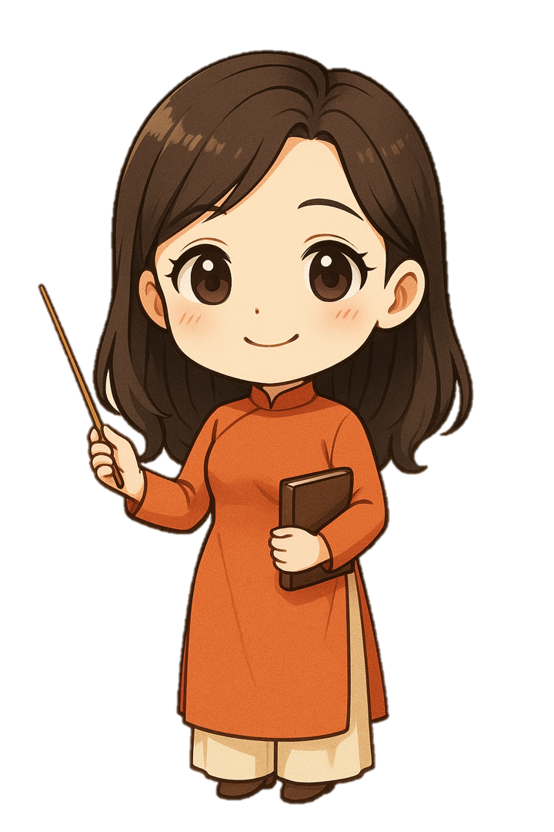
4
Viết
Nhận xét, chỉnh sửa

Slide 24

Đọc lại bài
Chuẩn bị bài sau

Slide 25


